Slide 1
Получение услуг в электронном виде
Детские пособия, поддержка семей с детьми

Slide 2
Оформить все необходимые выплаты можно не выходя из дома с использованием регионального портала государственных и муниципальных услуг. Адрес сайта:
https://e-yakutia.ru/

Slide 3
Услуги по получению детских пособий, которые можно оформить электронно
Назначение и выплата ежемесячного пособия на ребенка
Назначение и выплата единовременного пособия при рождении ребенка
Назначение и выплата ежемесячного пособия по уходу за ребенком
Назначение и выплата компенсационных выплат многодетным и молодым семьям
Предоставление республиканского материнского капитала «Семья»
Назначение ежемесячной выплаты в связи с рождением (усыновлением) первого ребенка
Предоставление ежемесячной денежной выплаты при рождении (усыновлении) третьего или последующих детей
Предоставление регионального материнского капитала
Назначение ежемесячной денежной выплаты на ребенка в возрасте от трех до семи лет включительно в Республике Саха (Якутия)

Slide 4
Как получать услуги?
Войдите на сайт с любого устройства, имеющего доступ к интернету – это может быть компьютер, смартфон или планшет.
Авторизуйтесь на сайте с использованием учетной записи от госуслуг.
Обратите внимание на то, что ваша учетная запись должна иметь статус «Подтвержденная».

Slide 5
Сайт имеет удобную навигацию, самые популярные услуги вы увидите сразу на главной странице.
Чтобы найти остальные услуги, воспользуйтесь боковым меню.
Популярные услуги
Все услуги
Популярные ведомства
Все ведомства
Найдите в списке необходимое ведомство.

Slide 6
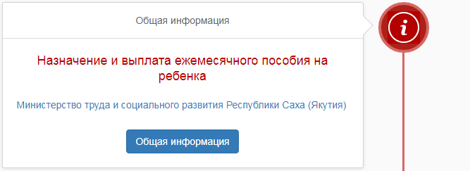
Из списка услуг выберите необходимую услугу. Разберем на примере получения ежемесячного пособия на ребенка.
Здесь вы можете ознакомится с подробной информацией по услуге. Ознакомившись, нажмите на

Slide 7
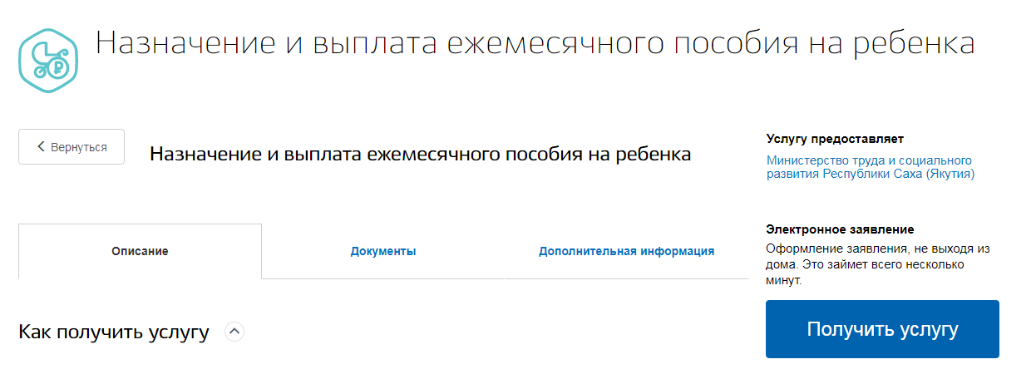
Сайт перенаправит вас на портал https://beta.e-yakutia.ru/. Авторизуйтесь на нем повторно и выберите «Получить услугу».

Slide 8
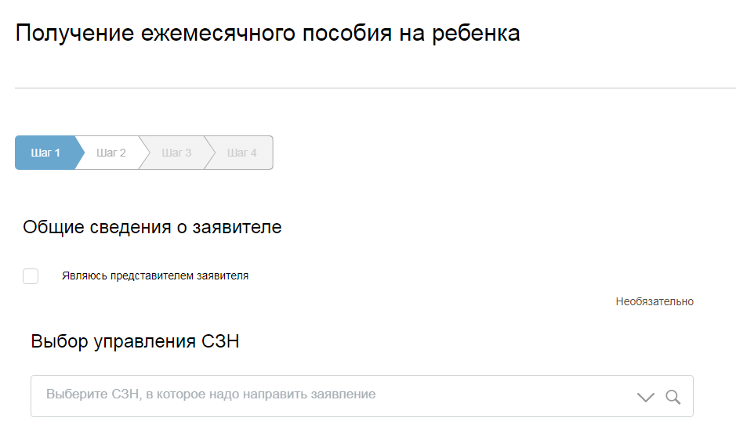
Откроется форма заполнения заявления. Выберите нужное подразделение Управления соцзащиты, затем заполните все необходимые пункты по шагам. Многие пункты будут заполнены из ваших данных в личном кабинете – проверьте их корректность.

Slide 9
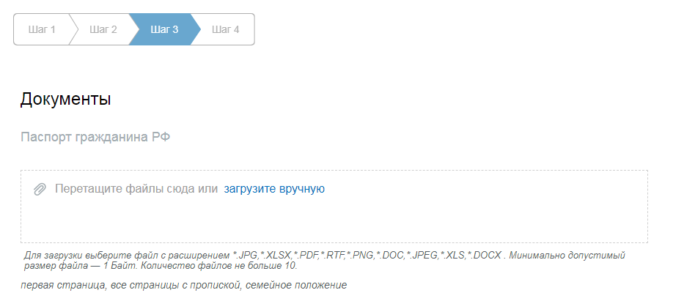
На шаге № 3 требуется прикрепить необходимые документы. Это могут быть скан-образы документов или четкие фотографии. Внимательно прикрепите каждый документ

Slide 10
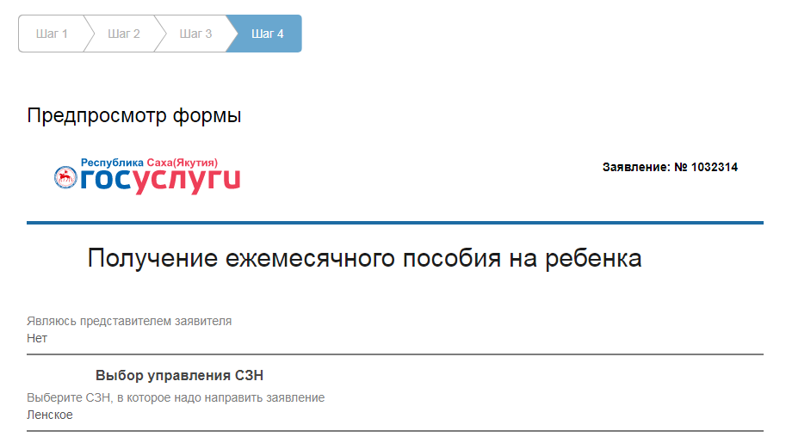
На шаге № 4 еще раз проверьте все введенные данные.

Slide 11
А затем нажмите «Отправить». Готово!
Точно таким же образом вы можете оформить практически все региональные выплаты и пособия.

Slide 12
В период действия ограничительных мер оригиналы документов (в случае подачи заявления в электронном виде) предоставлять в УСЗН для сверки не нужно.
Но обращаем внимание на то, что после снятия ограничительных мер в течение одного месяца необходимо пройти сверку с оригиналами документов непосредственно в Управлении соцзащиты по месту назначения.

Slide 13
Согласно Постановления Правительства Республики Саха (Якутия)
№ 357 от 19.11.2020 автоматически продлеваются следующие пособия:
Ежемесячная выплата в связи с рождением (усыновлением) третьего ребенка или последующих детей на 1 год;
Ежемесячная выплата в связи с рождением (усыновлением) первого ребенка на новый срок до достижения ребенком 2 или 3 лет;
Ежемесячное пособие на ребенка (от 0 до 16 лет) на 1 год.
Гражданам, которые должны были пройти перерегистрацию пособий с 01 октября 2020 по 01 марта 2021 года, пособия будут продлены автоматически, без предоставления заявления и документов.

